Slide 1
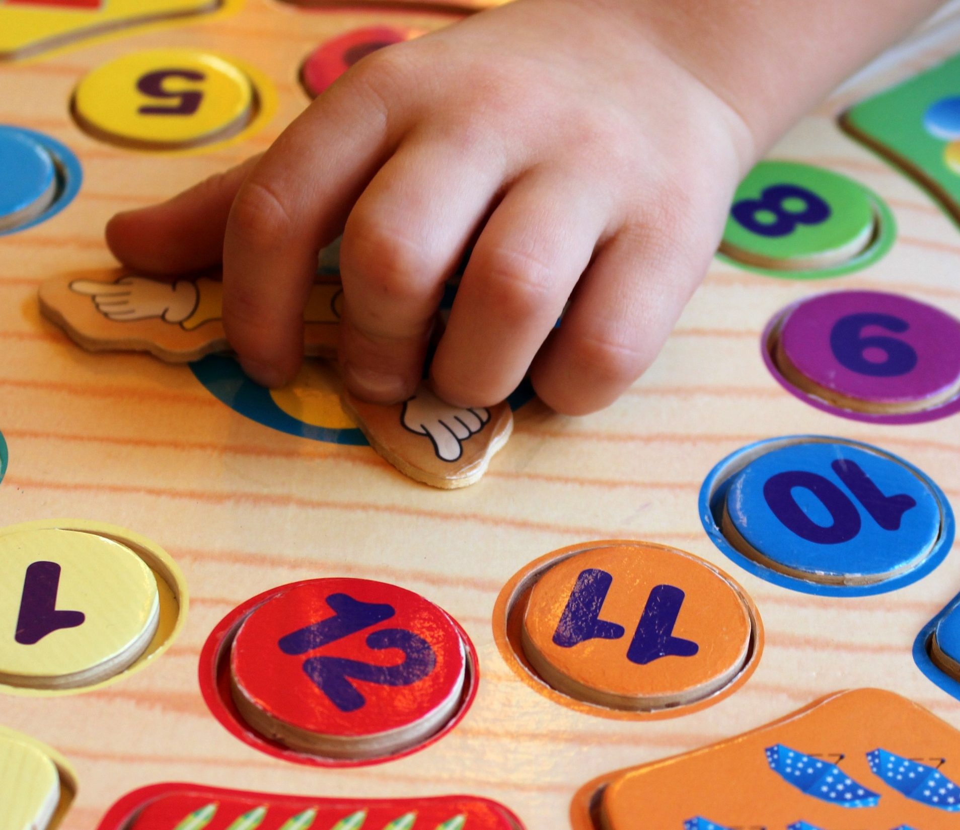
Şcoală Copiii născuƫi ȋntre 1martie 2018 şi 28 februarie 2019, pot fi ȋnregistraƫi ȋn ianuarie 2023 ca să ȋnceapă şcoala ȋn august 2023. Perioada de ȋnregistrare pentru anul şcolar 2023/24 este deschisă, ȋncepând de luni, 16 ianuarie, până vineri, 20 ianuarie 2023. Dacă o rataţi, vă rugăm să contactaƫi şcoala primară dorită, până la sfârşitul lunii februarie. Pentru a aplica, accesaƫi linkul: https://www.aberdeenshire.gov.uk/schools/school-info/admissions/primary-school-registration/.
Dacă aveƫi nevoie de un interpret, să vă ajute cu aplicaƫia pentru copil, contactaƫi eal.service@aberdeenshire.gov.uk

